Slide 1
MERENCANAKAN DAN MELAKSANAKAN PEMBELAJARAN DISKUSI
Mukhayyarotin Niswati Rodliyatul Jauhariyah, M.Pd.

Slide 2
Dua kesalahpahaman umum yang dimiliki oleh banyak guru adalah bahwa perencanaan untuk diskusi membutuhkan upaya yang lebih sedikit daripada perencanaan untuk jenis model pembelajaran lainnya dan bahwa diskusi dapat tidak benar-benar direncanakan sama sekali karena mereka bergantung pada interaksi spontan dan tidak terduga di antara siswa. Kedua ide ini salah.
Merencanakan diskusi membutuhkan usaha sebanyak mungkin, bahkan mungkin lebih banyak dari persiapan model pembelajaran lain, meskipun spontanitas dan fleksibilitas penting dalam diskusi. Perencanaan yang baik sebelumnya yang memungkinkan tindakan munculnya spontanitas dan fleksibilitas

Slide 3
Bagaimanakah merencanakan pembelajaran diskusi?

Slide 4
MERENCANAKAN DISKUSI KELAS
Mempertimbangkan tujuan (consider purposes)
Mempertimbangkan karakteristik siswa (consider students)
Memilih sebuah pendekatan (choose an approach) → recitation, inquiry or problem-besed discussion, sharing-based discussion.
Membuat perencanaan aktivitas pembelajaran (make a plan)
Mengembangkan strategi bertanya (develop a questioning strategy)
Gunakan ruang fisik dengan tepat (use physical space appropiately) → pengaturan ruangan terbaik menggunakan bentuk U atau bentuk lingkaran.

Slide 5
Mempertimbangkan tujuan (consider purposes)
Pada umumnya, tujuan yang perlu dipertimbangkan guru untuk dicapai dalam sebuah diskusi adalah:
Memeriksa pemahaman konsep siswa tentang tugas membaca atau presentasi melalui komunikasi lisan.
Mengajarkan keterampilan berpikir.
Berbagi pengalaman.

Slide 6
Mempertimbangkan karakteristik siswa (consider students)
Ketika merencanakan diskusi, penting untuk menemukan cara untuk mendorong partisipasi oleh sebanyak mungkin siswa, bukan hanya siswa yang cerdas.
Untuk mendorong partisipasi, perlu untuk dipersiapkan pertanyaan dan ide yang akan memicu minat kelompok siswa yang beragam.
Untuk itu pula, guru perlu memahami karakteristik siswa dalam aktivitas pembelajaran sehingga dapat memetakan bagaimana merencanakan keterlibatan siswa sebanyak mungkin.

Slide 7
Memilih sebuah pendekatan (choose an approach)
Pendekatan yang dipilih harus mencerminkan tujuan yang telah ditetapkan di awal.
Recitation
Sesi tanya-jawab singkat (diskusi resitasi) tentang bahan bacaan yang ditugaskan dapat digunakan sarana untuk memeriksa pemahaman siswa.
Inquiry or problem-based discussion
guru mendorong siswa untuk bertanya, menghasilkan data empiris, merumuskan hipotesis untuk menjelaskan suatu permasalahan. Dalam jenis diskusi ini, guru membantu siswa menjadi sadar akan proses penalaran mereka sendiri dan mengajari siswa untuk memantau dan mengevaluasi strategi belajar mereka sendiri (metacognitive knowledge).
Sharing-based discussion
membantu siswa untuk membentuk dan mengekspresikan pemikiran dan pendapat secara mandiri. Melalui dialog tentang pengalaman bersama dan apa arti pengalaman ini, gagasan disempurnakan atau diperluas dan pertanyaan diajukan untuk studi di masa depan.

Slide 8
Membuat perencanaan (make a plan)
Rencana pembelajaran diskusi berisi tentang serangkaian tujuan dan garis besar konten pembelajaran. → ini yang biasa kita sebut RPP (Rencana Pelaksanaan Pembelajaran)
Rencana pembelajaran diskusi tidak hanya mencakup konten pembelajaran yang ditargetkan, tetapi juga merencanakan fokus diskusi, merencanakan wacana atau deskripsi fenomena atau peristiwa yang membingungkan yang akan didiskusikan oleh siswa, dan/atau bahkan merencanakan daftar pertanyaan.

Slide 9
Mengembangkan strategi bertanya (develop a questioning strategy)
Dalam mempersiapkan strategi bertanya, guru perlu mempertimbangkan level kognitif dan tingkat kesulitan dari pertanyaan.
Pertanyaan dapat berupa pertanyaan konvergen (level remember, understand, apply, analyse) atau pertanyaan divergen (evaluate, create).
Dalam mempersiapkan rencana pembelajaran diskusi dan strategi bertanya, ingatlah untuk secara matang memikirkan isu/wacana/topik terkait dengan tingkat kesulitan pertanyaan. Pengalaman membantu para guru untuk mengetahui karakteristik siswa untuk menyusun pertanyaan dengan tingkat kesulitan yang sesuai. Keputusan tentang jenis pertanyaan dan tingkat kesulitan dari pertanyaan lebih baik dibuat saat perencanaan daripada saat diskusi berlangsung.

Slide 10
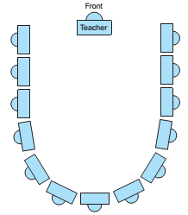
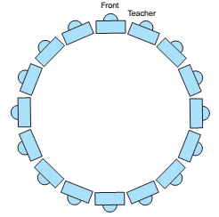
Gunakan ruang fisik dengan tepat (use physical space appropiately)
Pengaturan ruangan terbaik menggunakan bentuk U (U-shape) atau bentuk lingkaran (circle formation).
U-shaped
U-shaped memungkinkan guru untuk bebas bergerak, siswa memiliki akses langsung menghadap papan tulis jika diperlukan. Kelemahannya, U-shaped membuat jarak emosional antara guru dan siswa serta membuat jarak fisik antar siswa di ujung U.
Circle formation
Bentuk melingkar meminimalkan jarak emosional dan fisik antar siswa dan memaksimalkan peluang bagi siswa untuk berbicara secara bebas satu sama lain. Kelemahannya, bentuk lingkaran ini membatasi gerak guru untuk menuju papan tulis.

Slide 11
MELAKSANAKAN PEMBELAJARAN DISKUSI KELAS

Slide 12
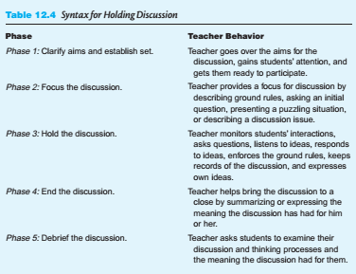
Richard I. Arends

Slide 13
MENETAPKAN TUJUAN DAN MENYIAPKAN (CLARIFY AIMS AND ESTABLISH SET)
Diskusi yang efektif, seperti halnya demonstrasi yang efektif, jelas fokus dan to the point. Pada awal pembelajaran, guru harus menjelaskan tujuan diskusi dan membuat siswa siap berpartisipasi. Guru juga harus mengajukan pertanyaan spesifik, mengemukakan masalah yang sesuai, atau menyajikan teka-teki situasi yang terkait dengan topik. Kegiatan ini harus dalam bentuk yang dapat dilakukan siswa memahami dan merespon.
Pada fase ini terdapat kegiatan apersepsi (motivasi awal) untuk memfokuskan siswa agar dapat terlibat aktif selama proses pembelajaran diskusi.

Slide 14
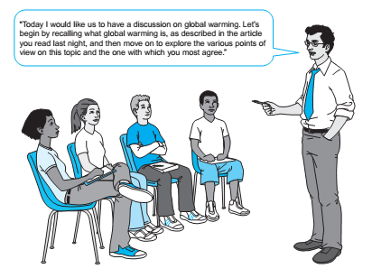
FOKUS DISKUSI (FOCUSS THE DISCUSSION)
Menyatakan dengan jelas fokus permasalahan adalah salah satu kunci memulai diskusi yang baik.
Untuk memicu minat siswa dan membangun partisipasi siswa, pertanyaan diskusi atau fokus diskusi dapat dihubungkan dengan pengetahuan awal siswa atau pengalaman siswa sebelumnya.

Slide 15
MELAKSANAKAN DISKUSI (HOLD THE DISCUSSION)
Hal-hal yang perlu dilakukan selama pelaksanaan diskusi:
Menyimpan catatan (membuat list semua ide/gagasan yang muncul selama diskusi),
Guru mendengarkan ide-ide/gagasan-gagasan siswa selama diskusi berlangsung,
Menggunakan jeda (wait-time) selama proses diskusi berlangsung,
Guru memberikan respons terhadap jawaban siswa,
Guru memberikan respons terhadap ide-ide yang disampaikan siswa,
Guru memberikan gagasan/opini,
Having fun, menikmati setiap proses selama kegiatan diskusi berlangsung.

Slide 16
MENGAKHIRI DISKUSI (END THE DISCUSSION)
Guru mengakhiri diskusi dengan berbagai cara, misalnya:
guru merangkum dalam beberapa kalimat tentang apa yang telah didiskusikan dan mencoba untuk mengikat berbagai ide bersama atau menghubungkannya dengan topik yang lebih besar sedang dipelajari.
Guru menutup diskusi dengan presentasi singkat yang menyoroti informasi baru atai informasi yang sebelumnya telah dipelajari.
Guru meminta siswa untuk merangkum diskusi dengan memberikan pertanyaan, seperti, ”Apa hal utama yang Anda peroleh dalam diskusi hari ini?”, atau, ”Menurut Anda, apa poin paling provokatif selama diskusi kita berlangsung?”, atau, ”Apa kesimpulan yang Anda peroleh berdasarkan diskusi kita hari ini?”

Slide 17
MENANYAKAN DISKUSI (DEBRIEF THE DISCUSSION)
Jika pada saat mengakhiri diskusi yang ditanyakan adalah konten diskusi, dalam fase ini yang ditanyakan adalah pada cara diskusi berlangsung. Lebih kepada refleksi proses diskusi.
Untuk merefleksi proses diskusi yang sedang berlangsung, guru bisa mengajukan beberapa pertanyaan, seperti, ”Bagaimana menurut Anda proses diskusi kita hari ini? Apakah semua orang sudah memperoleh kesempatan untuk berpartisipasi?”, ”Apakah kita saling mendengarkan gagasan?”, ”Adakah saat diskusi tersebut macet atau motivasi untuk menyampaikan ide menurun? Mengapa hal itu bisa terjadi? Apa yang bisa kita lakukan agar diskusi selanjutnya bisa berjalan lancar dan penuh semangat?”

